Slide 1
Igeolvasás
„Ezt mondta Isten [Salamonnak]: Kérj valamit, én megadom neked! ⁶Salamon ezt felelte: Te nagy szeretettel bántál szolgáddal, Dáviddal, az én apámmal, ahogyan ő is hűségesen, igazán és egyenes szívvel élt előtted. Ezt a nagy szeretetet megtartottad iránta, és fiút adtál neki, aki a trónján ül ma is. ⁷És most URam, Istenem, te királlyá tetted szolgádat az én apám, Dávid után. De én még egészen fiatal vagyok, nem értek a kormányzáshoz. ⁸És a te szolgád választott néped között van, amely olyan nagy nép, hogy nem lehet számba venni; nem számlálható meg a sokasága miatt.

Slide 2
⁹Adj azért szolgádnak engedelmes szívet, hogy tudja kormányozni népedet, különbséget téve a jó és a rossz között, különben ki tudná kormányozni a te nagy népedet?! ¹⁰Tetszett az ÚRnak, hogy ezt kérte Salamon. ¹¹Azért ezt mondta neki Isten: Mivel ezt kérted, és nem kértél magadnak hosszú életet, nem kértél gazdagságot, és nem kérted ellenségeid életét, hanem értelmet kértél, hogy nekem engedelmeskedve tudj kormányozni, ¹²ezért teljesítem kérésedet: olyan bölcs és értelmes szívet adok neked, hogy hozzád fogható nem volt előtted, és nem támad utánad sem. ¹³Sőt azt is megadom neked, amit nem kértél: olyan gazdagságot és

Slide 3
dicsőséget is adok egész életedben, hogy nem lesz hozzád fogható senki a királyok között. ¹⁴Ha az én utaimon jársz, és megtartod rendelkezéseimet és parancsaimat, ahogyan apád, Dávid tette, akkor hosszú életet adok neked.” I Kir 3,5b-14
„⁹A szeretet ne legyen képmutató. Iszonyodjatok a gonosztól, ragaszkodjatok a jóhoz, ¹⁰a testvérszeretetben legyetek egymás iránt gyengédek, a tiszteletadásban egymást megelőzők, ¹¹a szolgálatkészségben fáradhatatlanok, a lélekben buzgók: az Úrnak szolgáljatok. ¹²A reménységben örvendezzetek, a nyomorúságban legyetek kitartók, az imádkozásban állhatatosak.”Róm 12,9-12

Slide 4
Szívem csendben
az Úrra figyel, Ki segít.
Szívem csendben
az Úrra figyel, Ki segít.
Szívem csendben
az Úrra figyel.

Slide 5
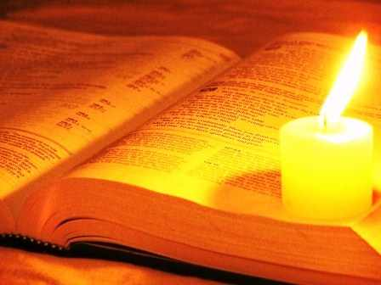
Igehirdetés

Slide 6
Mi a vezető feladata?
Hogyan szolgál egy Isten által rendelt vezető?
Milyen az Isten szerinti szolgálat?

Slide 7
„Nem mintha önmagunktól, mintegy a magunk erejéből volnánk alkalmasak, hogy bármit is megítéljünk; ellenkezőleg, a mi alkalmasságunk az Istentől van.” II Kor 3,5

Slide 8
„Menj, és a te erőddel szabadítsd meg Izráelt Midján markából! Én küldelek téged! Gedeon ezt mondta neki: Kérlek, Uram, hogyan szabadítsam meg Izráelt? Hiszen az én nemzetségem a legszegényebbManasséban, és én a legkisebb vagyok atyám házában.”
Bír 6,14b-15
„Az ÚR így válaszolt neki:
Majd én veled leszek” Bír 6,16

Slide 9
Isten nem az alkalmasakat hívja el, hanem az elhívottakat teszi alkalmassá!

Slide 10
„Elküldelek a betlehemi Isaihoz, mert ennek a fiai közül szemeltem ki a királyt. […] ¹⁰Így vezette oda Isai Sámuel elé mind a hét fiát, de Sámuel ezt mondta Isainak: Ezeket nem választotta az ÚR. ¹¹Majd megkérdezte Sámuel Isaitól: Minden fiad itt van? Hátra van még a legkisebb - felelte ő -, de ő éppen a juhokat őrzi. Erre Sámuel ezt mondta Isainak: Üzenj neki azonnal, és hozasd ide, mert addig nem ülünk le, amíg ő meg nem érkezik. ¹²Üzent tehát neki, és elhozatta. Ő pedig pirospozsgás, szép szemű és jó megjelenésű volt. Akkor ezt mondta az ÚR: Rajta! Kend fel, mert ő az! ¹³Sámuel pedig fogta az olajos szarut, és felkente őt testvérei jelenlétében. Akkor az ÚR lelke szállt Dávidra, és attól kezdve vele is maradt.” I Sám 16,1b.10-13

Slide 11
„Az ember azt nézi, ami a szeme előtt van, de az ÚR azt nézi, ami a szívben van.” I Sám 16,7b

Slide 12
Mi a vezető feladata?
uralkodás
megfélemlítés
zsarnokoskodás
hatalom gyakorlás

Slide 13
szolgálat
Mi a vezető feladata?
„A királyok uralkodnak népeiken, és akik hatalmuk alá hajtják őket, jótevőknek hívatják magukat. ²⁶Ti azonban ne így cselekedjetek, hanem aki a legnagyobb közöttetek, olyan legyen, mint a legkisebb,
és aki vezet, olyan legyen, mint aki szolgál.”
Lk 22,25b-26

Slide 14
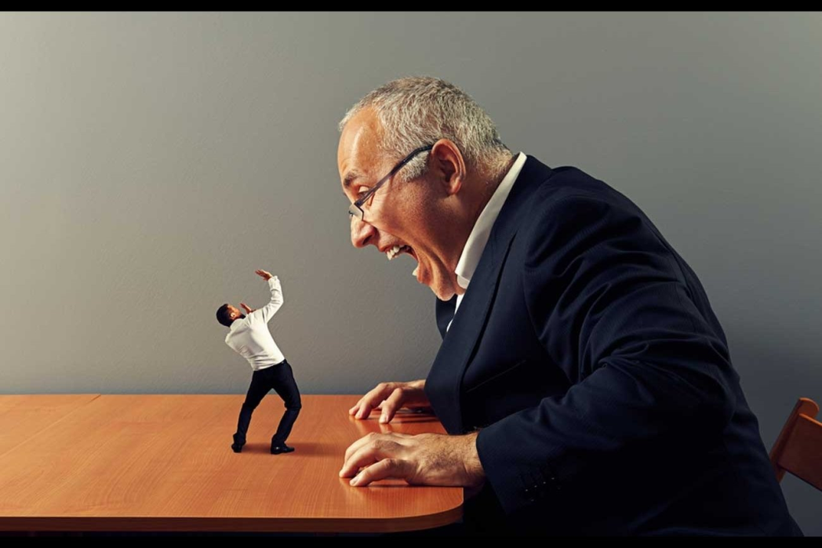
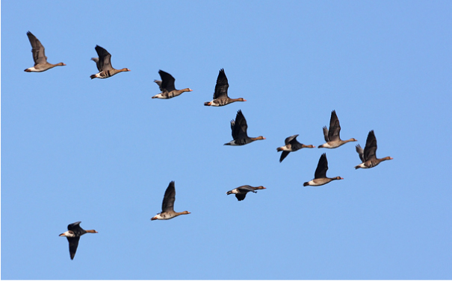
Főnök:
Vezető:

Slide 15
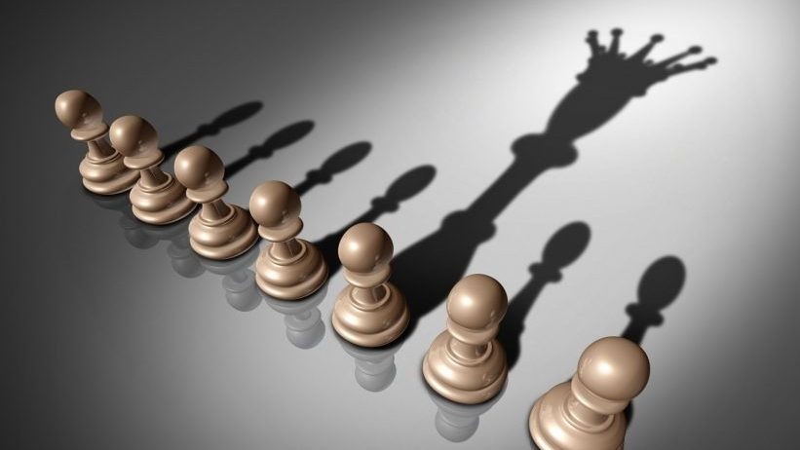

Slide 16
„…ha valaki szolgál, úgy szolgáljon, mint aki azt Istentől kapott erővel végzi, hogy mindenkor Isten dicsőíttessék Jézus Krisztus által, akié a dicsőség és a hatalom örökkön-örökké.” I Pt 4,11

Slide 17
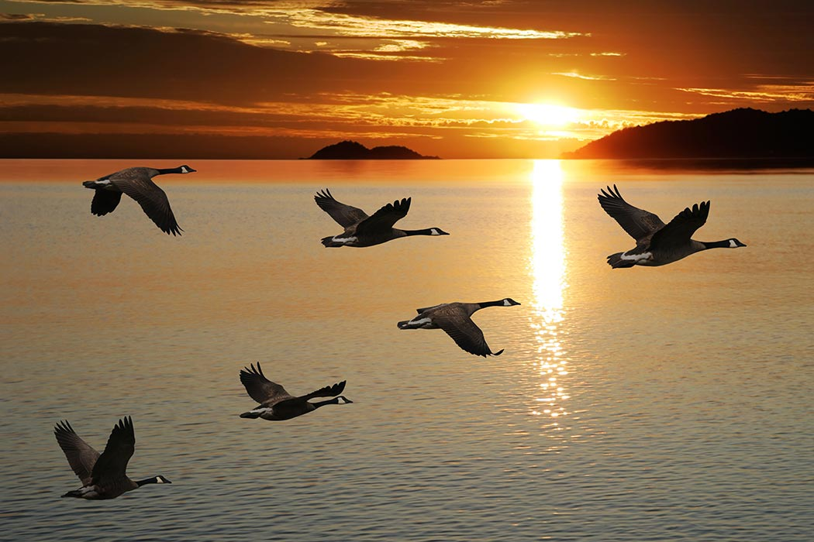
- életével példát mutat,
- hordozza a feladatok terhét,
- felelősséggel van felruházva,
- felelősséget vállal nem csupán a feladatokért, hanem a rábízottakért

Slide 18
Jézus mondja:
„Aki nekem szolgál, kövessen engem, és ahol én vagyok, ott lesz a szolgám is. Azt, aki szolgál nekem,
azt megbecsüli az Atya.” Jn 12,26

Slide 19
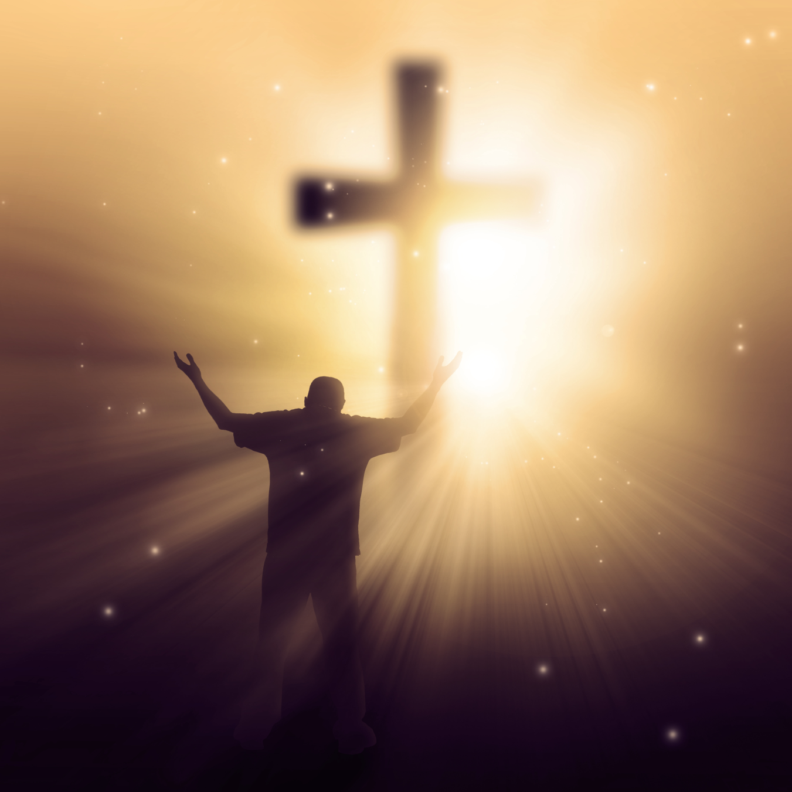
Vezető szíve Vezetés szíve

Slide 20
A vezető szíve:
Lelkiség:
„Újonnan kell születnetek.” Jn 3,7
„Okos istentiszteletként szánjátok oda magatokat élő, szent, Istennek tetsző áldozatul, ²és ne igazodjatok e világhoz, hanem változzatok meg értelmetek megújulásával, hogy megítélhessétek, mi az Isten akarata, mi az, ami jó, ami neki tetsző és tökéletes.” Róm 12,1
Alázatosság
Alázatosság
Lelkiség
Alázatosság:
„³Semmit ne tegyetek önzésből, se hiú dicsőségvágyból, hanem alázattal különbnek tartsátok egymást magatoknál; ⁴és senki se a maga hasznát nézze, hanem mindenki a másokét is. ⁵Az az indulat legyen bennetek, amely Krisztus Jézusban is megvolt:” Fil 2,3-5
Mobilizálás

Slide 21
Vezethetőség: „a Szentlélek nem engedte nekik, hogy hirdessék az igét Ázsiában. ⁷Amikor Míszia felé mentek, Bitiniába próbáltak eljutni, de Jézus Lelke nem engedte őket. […] Isten oda hívott minket (Macedóniába), hogy hirdessük nekik az evangéliumot.” ApCsel 16,6b-7.10b
A vezetés szíve:
Látás – vezetés
Vezethetőség
Alázatosság
Alázatosság
Lelkiség
Látás - vezetés:
„megvizsgáljátok, mi az Istennek jó, kedves és tökéletes akarata.” Róm 12,2b

Slide 22
„⁴A kegyelmi ajándékok között ugyan különbségek vannak, de a Lélek ugyanaz. ⁵Különbségek vannak a szolgálatokban is, de az Úr ugyanaz. ⁶És különbségek vannak az isteni erő megnyilvánulásaiban is, de Isten, aki mindezt véghezviszi mindenkiben, ugyanaz. ⁷A Lélek megnyilvánulása pedig mindenkinek azért adatik, hogy használjon vele. ⁸Mert van, aki a Lélek által a bölcsesség igéjét kapta, a másik az ismeret igéjét, ugyanazon Lélek által. ⁹Az egyik ember ugyanattól a Lélektől a hitet, a másik ugyanazon Lélek által a gyógyítások kegyelmi ajándékait. ¹⁰Van, aki az isteni erők munkáit vagy a prófétálást kapta; van, aki lelkek megkülönböztetését, a nyelveken szólást vagy pedig a nyelveken szólás magyarázását

Slide 23
kapta. ¹¹De mindezt egy és ugyanaz a Lélek munkálja, aki úgy osztja szét kinek-kinek ajándékát, amint akarja. […] ¹⁴Mert a test sem egy tagból áll, hanem sokból. ¹⁵Ha ezt mondaná a láb: „Mivel nem vagyok kéz, nem vagyok a test része”, vajon azért nem a test része-e? ¹⁶És ha ezt mondaná a fül: „Mivel nem vagyok szem, nem vagyok a test része”, vajon azért nem a test része-e? ¹⁷Ha a test csupa szem, hol lenne a hallás? Ha az egész test hallás, hol lenne a szaglás?¹⁸Márpedig Isten rendezte el a tagokat a testben, egyenként mindegyiket, ahogyan akarta. ¹⁹Ha pedig valamennyi egy tag volna, hol volna a test? ²⁰Így bár sok tagja van, mégis egy a test. ²¹Nem mondhatja a szem a kéznek: „Nincs rád szükségem”, vagy a fej a lábaknak: „Nincs rátok szükségem!”

Slide 24
²²Ellenkezőleg: a test gyengébbnek látszó tagjai nagyon is szükségesek, ²³és amelyeket a test kevésbé nemes tagjainak tartunk, azokat nagyobb tisztességgel vesszük körül, és amelyek ékesség nélküliek, azok nagyobb megbecsülésben részesülnek: ²⁴a becseseknek azonban nincs erre szükségük. Isten szerkesztette így a testet egybe: az alacsonyabb rendűnek nagyobb tisztességet adva, ²⁵hogy ne legyen meghasonlás a testben, hanem kölcsönösen gondoskodjanak egymásról a tagok. ²⁶És így ha szenved az egyik tag, vele együtt szenved valamennyi, ha dicsőségben részesül az egyik tag, vele együtt örül valamennyi. ²⁷Ti pedig Krisztus teste vagytok, és egyenként annak tagjai. I Kor 12,4-12.14-27

Slide 25
Jézus mondja:
„Ha valaki nekem szolgál, engem kövessen; és ahol én vagyok, ott lesz az én szolgám is; és ha valaki nekem szolgál,
azt megbecsüli az Atya.” Jn 12,26

Slide 26
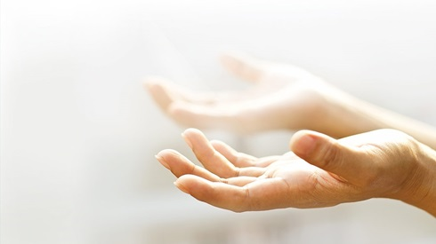
Milyen az Isten szerinti szolgálat?
Jézust követő és Jézusra mutató

Slide 27
„⁹A szeretet ne legyen képmutató. Iszonyodjatok a gonosztól, ragaszkodjatok a jóhoz, ¹⁰a testvérszeretetben legyetek egymás iránt gyengédek, a tiszteletadásban egymást megelőzők, ¹¹a szolgálatkészségben fáradhatatlanok, a lélekben buzgók: az Úrnak szolgáljatok. ¹²A reménységben örvendezzetek, a nyomorúságban legyetek kitartók, az imádkozásban állhatatosak.” Róm 12,9-12

